Slide 1
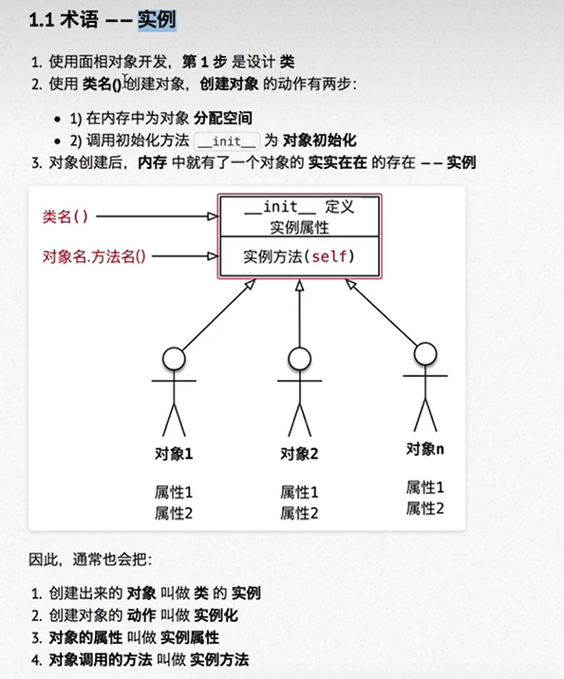
实例

Slide 2
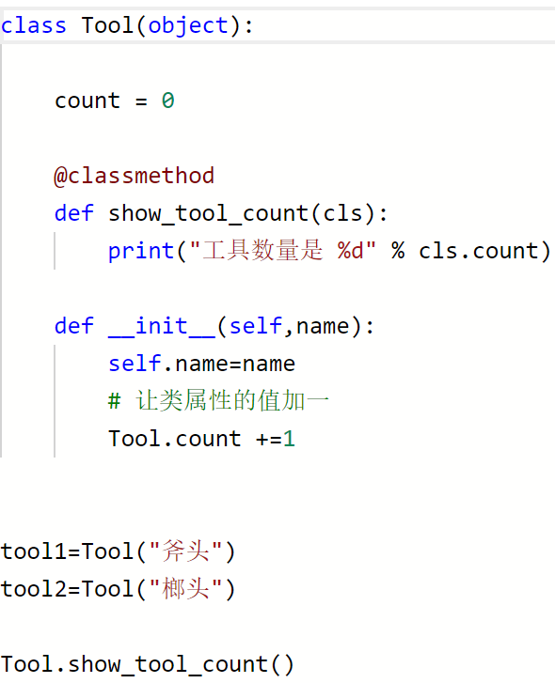
类属性
给 类对象 中定义的 属性，通常用于记录与 类 相关的特征。
直接使用赋值语句，定义类属性
访问方法：类名.类属性
示例
定义一个工具类，
每个工具有自己的name
需求——知道使用这个类创建了多少个工具对象

Slide 3
类方法的定义
@classmethod
def 类方法名（cls):
pass
类方法需要使用 修饰器 @classmethod 来标识
类方法的第一个参数是 cls. 通过类名调用类方法时，
不需要传递cls参数
可通过”cls.”来调用属性和方法

Slide 4
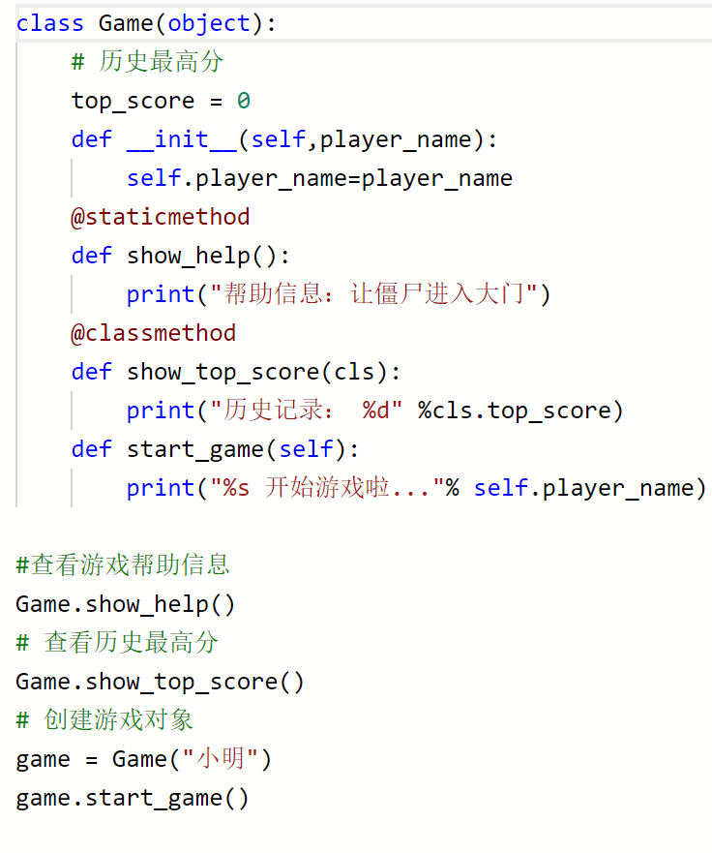
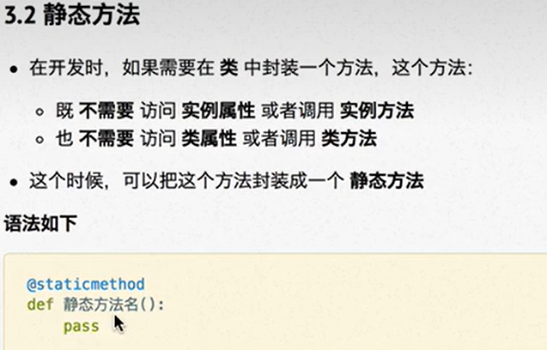
静态方法
静态方法
类方法
调用静态方法： 类名.

Slide 5
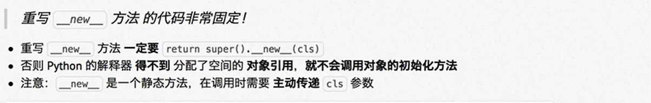
单例
一 单例设计模式（例如：工作日志，全员都用同一个日志记录）
目的---让类创建的对象，在系统中只有唯一一个实例
每一次 类名（）返回的对象，内存地址是相同的
二 __new__ 方法
用类名（）创建对象时，Python解释器 首先 会调用__new__方法为对象分配空间
主要作用：1.在内存中为对象分配空间；2.返回对象的引用。Python解释器在获得对象的引用后，将引用作为第一个参数，传递给__init__方法

Slide 6
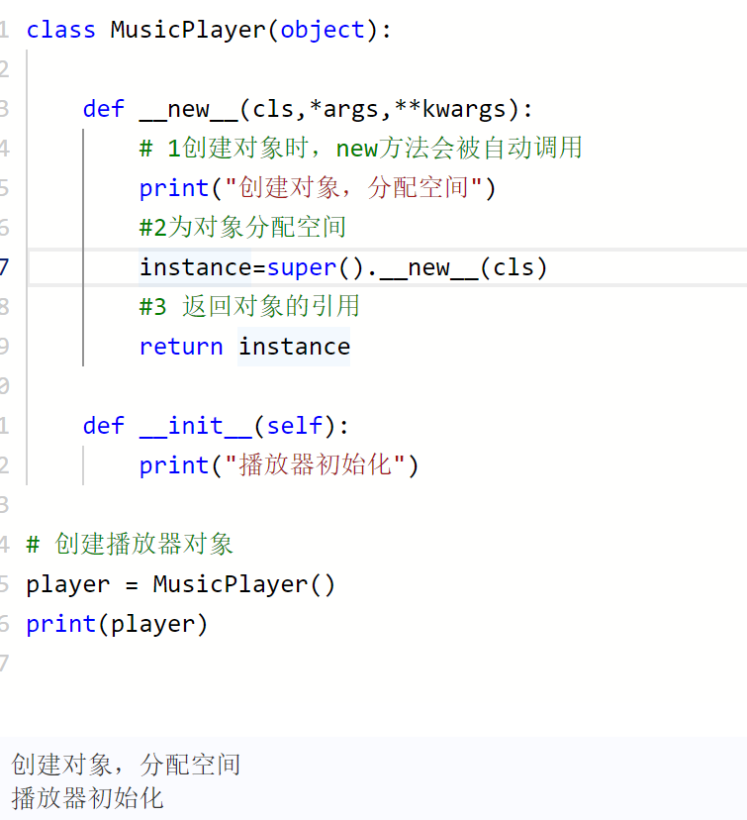
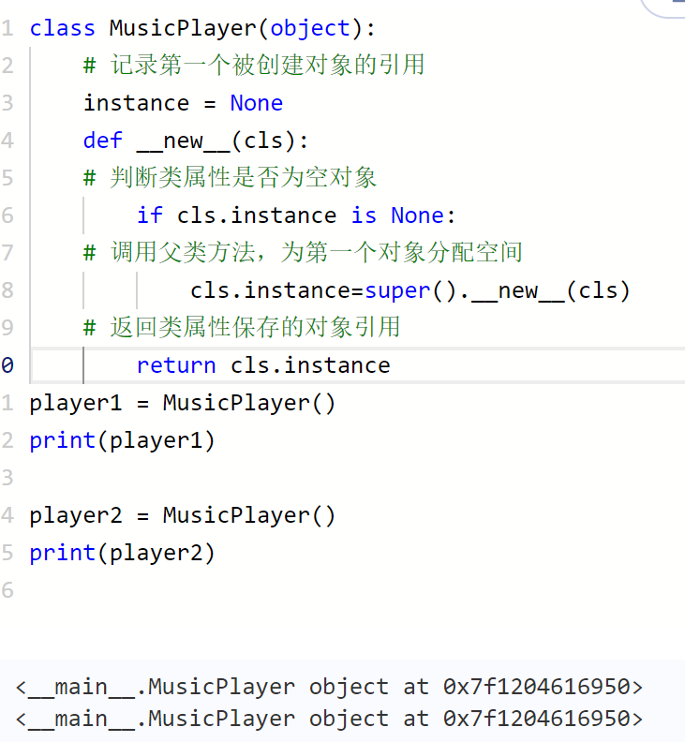

supper（）

Slide 7
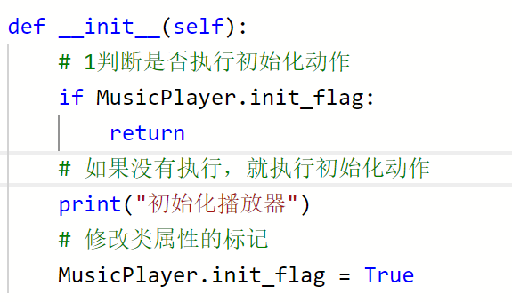

只执行一次初始化方法
每次在使用 “类名（）”创建对象的时候，
Python解释器都会自动调用两个方法
__new__ 分配空间
__init__ 对象初始化
需求：让初始化动作只执行一次

Slide 8
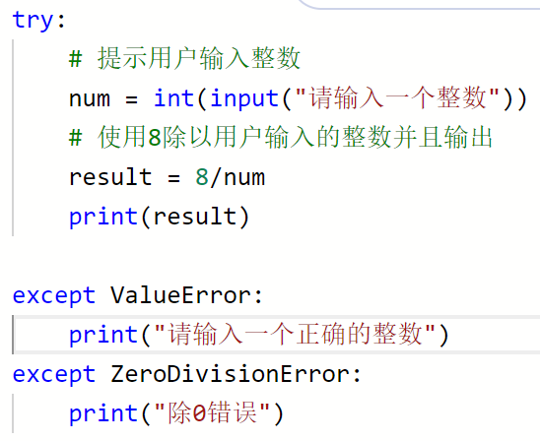
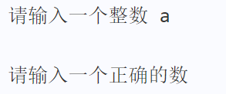
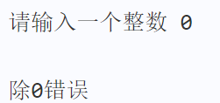
异常
遇到错误时，停止程序，并提示一些错误信息，这些就是异常
程序停止程序，并提出错误信息这个动作就叫：抛出异常
错误类型：Python解释器抛出异常时，最后一行错误信息的第一个单词，就是错误类型
捕获异常语法
try:
尝试执行的代码
except（错误类型1）:
#针对错误类型1，进行错误的处理
except（错误类型2，错误类型3）：
#针对错误类型2,3，对应代码的处理
except Exception as result:（未知错误类型）
print(“未知错误%s” % result)

Slide 9
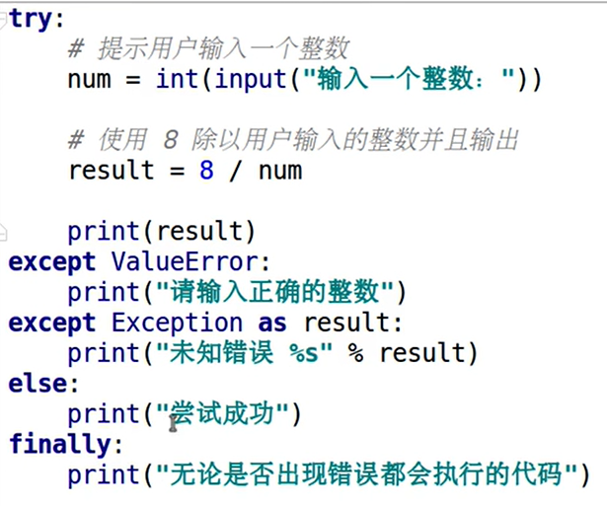
异常捕获完整语法
try:
pass
except(错误类型1)：
.
.
.
else:
print(“”)
finally:
pass
没有出现错误时，才会执行的代码
无论是否出现错误，都会被执行

Slide 10
异常
异常的传递性：程序错误，会一层一层“函数/方法”的调用方，若直到主函数都为给出解决办法，程序终止。应用：在主程序中捕获异常，减少代码量
主动抛出异常：1.创建一个Exception（Python提供的异常类）的对象；2.使用raise 关键字抛出异常对象
模块
以扩展名py结尾的Python源代码文件都是一个模块
导入：
import 模块名1
import模块名2
“模块名.” 使用模块提供的工具——全局变量，函数，类

